Slide 2

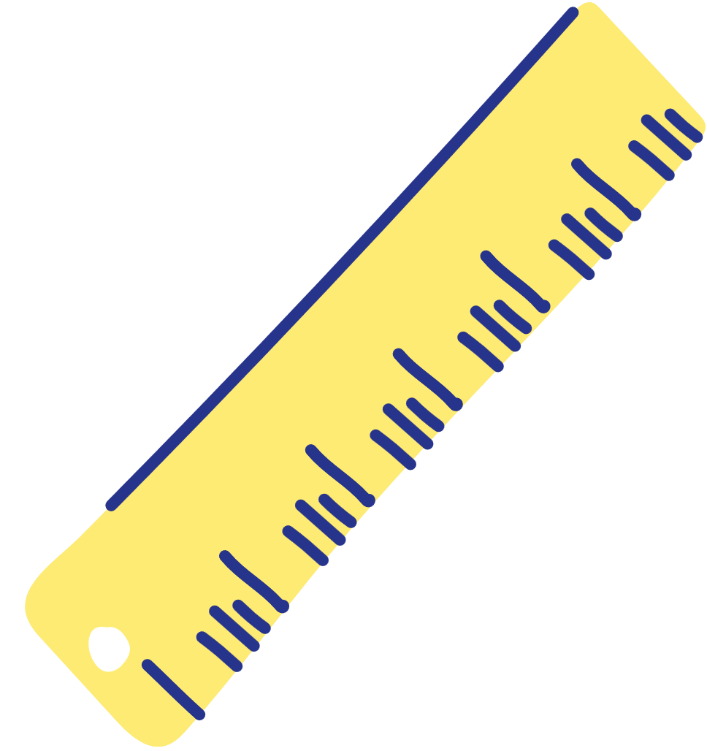

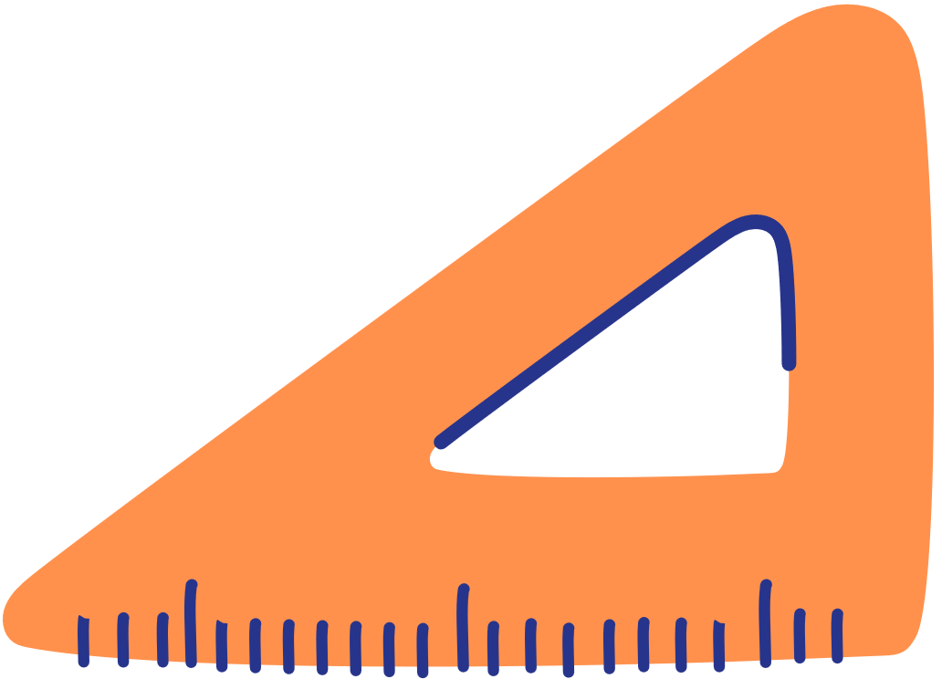



CHÀO MỪNG CÁC EM
ĐẾN TIẾT HỌC HÔM NAY!

Slide 3

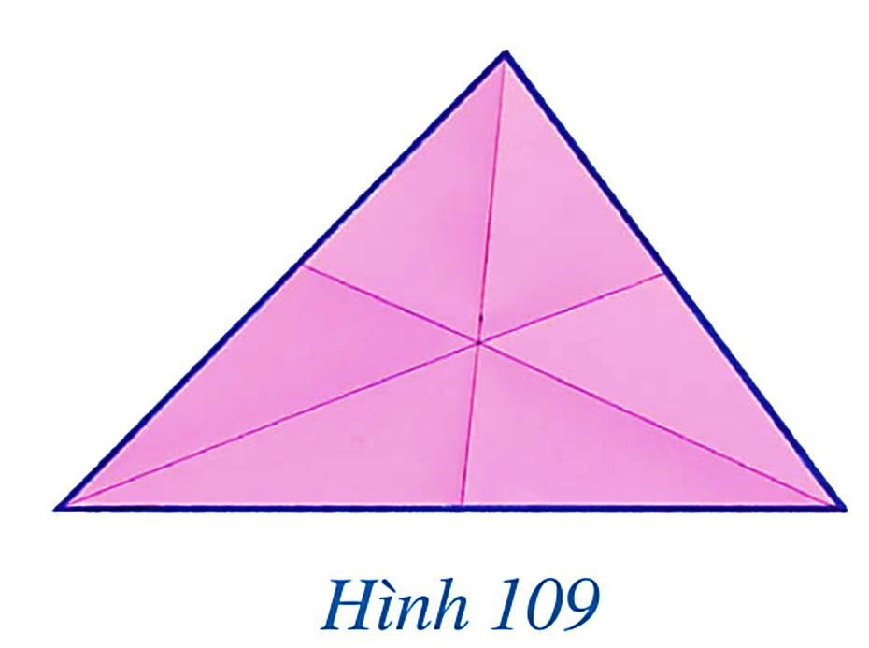

KHỞI ĐỘNG
Bạn Ngân gấp một miếng bìa hình tam giác để các nếp gấp tạo thành ba tia phân giác của các góc ở đỉnh của tam giác đó.
Topics
Requirements
Ba nếp gấp đó có đặc điểm gì?

Slide 4





CHƯƠNG VII: TAM GIÁC
BÀI 11: TÍNH CHẤT BA ĐƯỜNG PHÂN GIÁC CỦA TAM GIÁC

Slide 5


NỘI DUNG BÀI HỌC
Đường phân giác của tam giác
01
Tính chất ba đường phân giác của tam giác
02

Slide 6



01
Đường phân giác
của tam giác

Slide 7


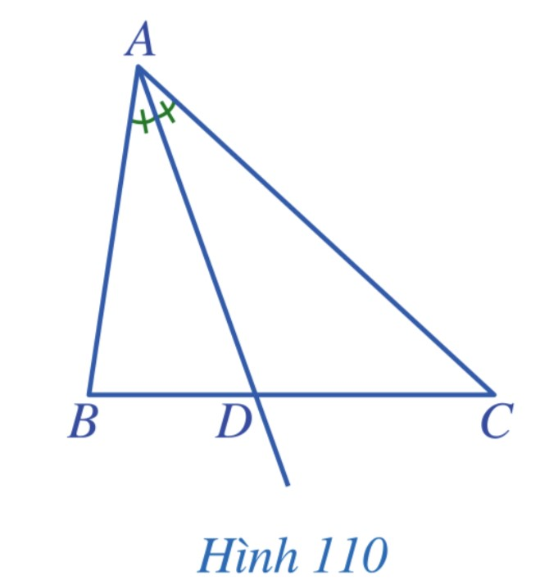


HĐ 1:
Trong tam giác $ABC$, tia phân giác của góc $A$ cắt cạnh $BC$ tại điểm $D$ (Hình 110). Các đầu mút của đoạn thẳng $AD$ có đặc điểm gì?
Giải
A là đỉnh của tam giác ABC, D là giao điểm của đường phân giác của góc $\hat{BAC}$ và cạnh BC.
THẢO LUẬN NHÓM

Slide 8



KẾT LUẬN
Trong tam giác $ABC$tia phân giác của góc $A$ cắt cạnh $BC$ tại điểm $D$. Khi đó, đoạn thẳng $AD$ được gọi là đường phân giác (xuất phát từ đỉnh $A$) của tam giác $ABC$.
* Chú ý:
Đôi khi đường thẳng AD cũng được gọi là đường phân giác của tam giác ABC.

Slide 9
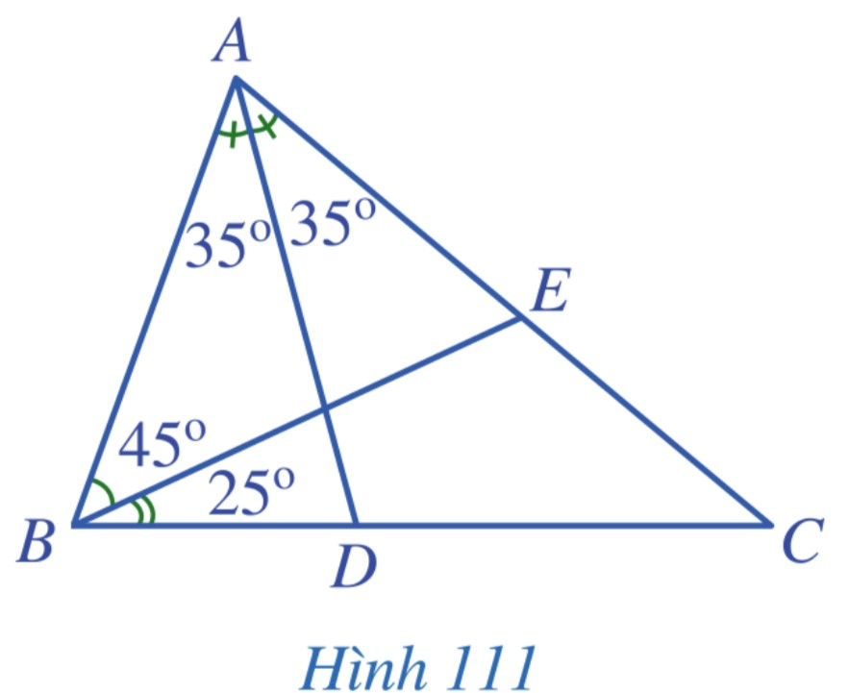
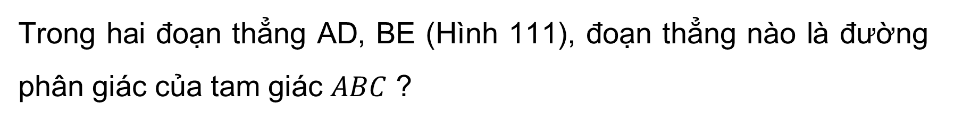

Ví dụ 1 (SGK – tr108)
Trong hai đoạn thẳng AD, BE (Hình 111), đoạn thẳng nào là đường phân giác của tam giác $ABC$ ?
Giải
Đoạn thẳng $AD$ là đường phân giác của tam giác $ABC$ vì $D$ là giao điểm của tia phân giác góc $A$ với cạnh $BC$.
Đoạn thẳng $BE$ không là đường phân giác của tam giác $ABC$ vì $BE$ không là tia phân giác góc $B$ của tam giác $ABC$.

Slide 10
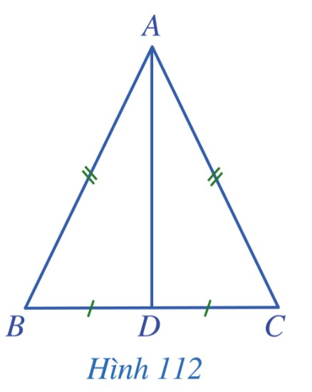
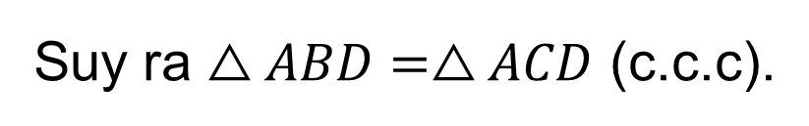

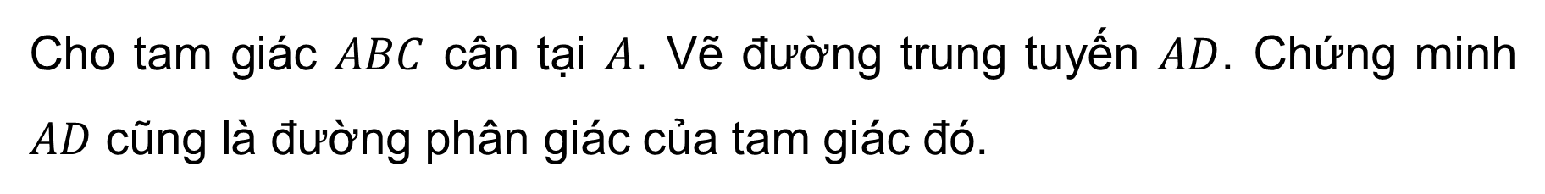
Ví dụ 2 (SGK – tr108)
Cho tam giác $ABC$ cân tại $A$. Vẽ đường trung tuyến $AD$. Chứng minh $AD$ cũng là đường phân giác của tam giác đó.
Giải
Xét hai tam giác $ABD$ và $ACD$ có:
$AD$ là cạnh chung
$DB=DC$
$AB=AC$
Do đó $\hat{BAD}=\hat{CAD}$ (hai góc tương ứng).
Vậy $AD$ là đường phân giác của tam giác $ABC$.
Suy ra $△ABD=△ACD$ (c.c.c).

Slide 11
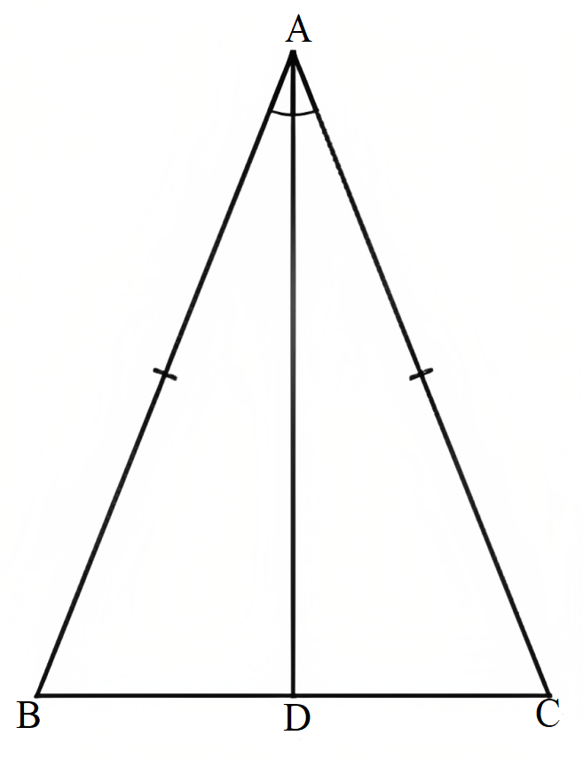

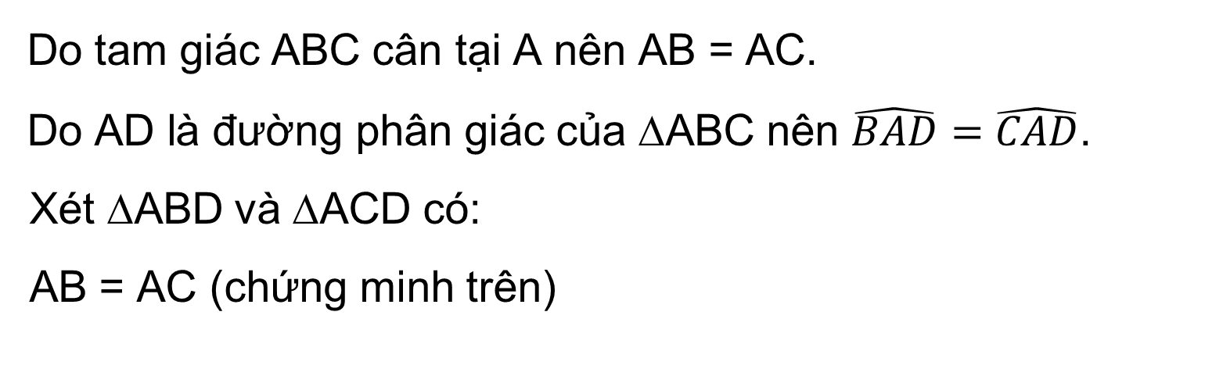
LUYỆN TẬP 1
Cho tam giác ABC cân tại A. Vẽ đường phân giác AD. Chứng minh AD cũng là đường trung tuyến của tam giác đó.
Giải
Do tam giác ABC cân tại A nên AB = AC.
Do AD là đường phân giác của ∆ABC nên $\hat{BAD}=\hat{CAD}$.
Xét ∆ABD và ∆ACD có:
AB = AC (chứng minh trên)
Suy ra ∆ABD = ∆ACD
(c - g - c)
$$\hat{BAD}=\hat{CAD}$$
AD chung.

Slide 12
LUYỆN TẬP 1
Cho tam giác ABC cân tại A. Vẽ đường phân giác AD. Chứng minh AD cũng là đường trung tuyến của tam giác đó.
Giải
Suy ra BD = CD (2 cạnh tương ứng).
Mà D nằm giữa B và C nên D là trung điểm của BC hay AD là đường trung tuyến của ∆ABC.

Slide 13
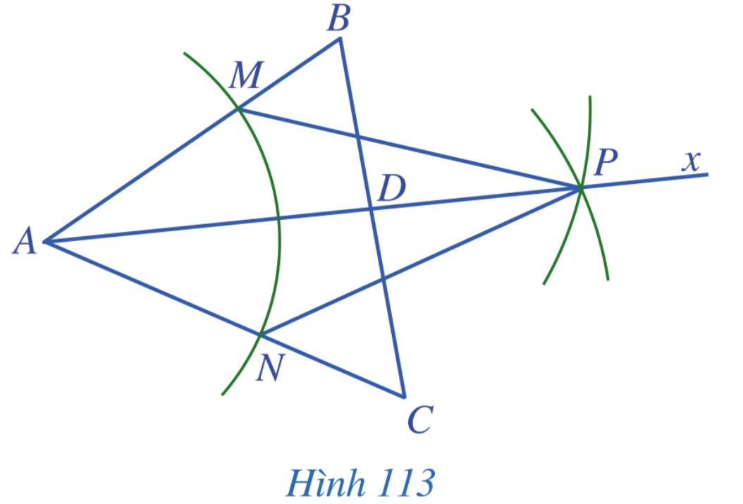


Ví dụ 3 (SGK – tr109)
Cho tam giác $ABC$. Vẽ các đường phân giác của tam giác đó.
Hướng dẫn
Ta vẽ đường phân giác $AD$ của tam giác $ABC$như sau:
Bước 1. Bằng thước thẳng và compa vē tia phân giác $Ax$ của góc $BAC$.
Bước 2. Vẽ $D$ là giao điểm của tia $Ax$ với cạnh $BC$.
Ta vẽ các đường phân giác xuất phát từ đỉnh $B$ và đỉnh $C$ của tam giác $ABC$ bằng cách tương tự.

Slide 14
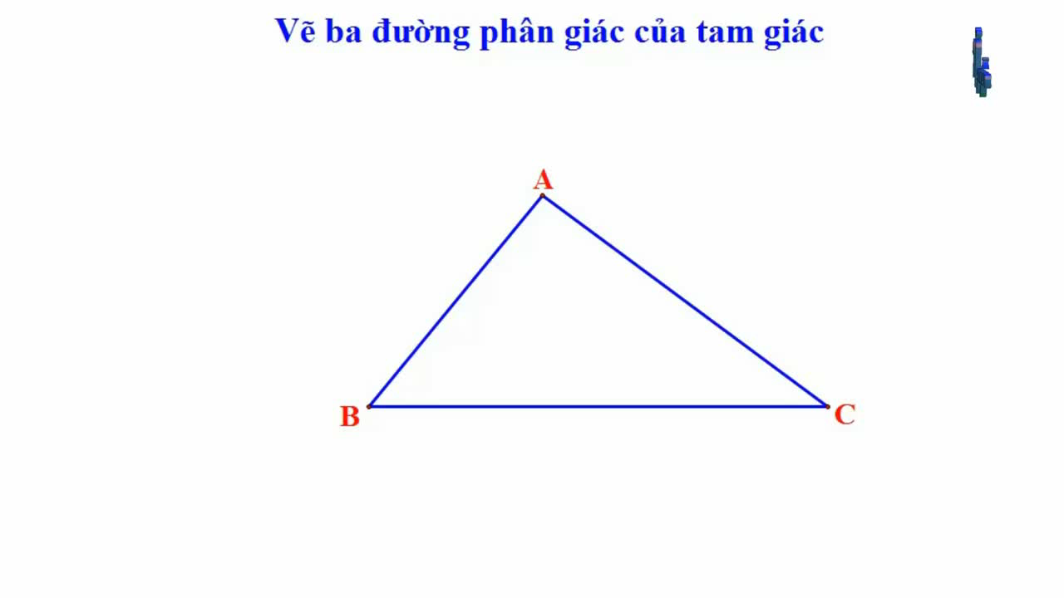
Nhận xét: Mỗi tam giác có ba đường phân giác.

Slide 15
02
Tính chất ba đường phân giác của tam giác

Slide 16

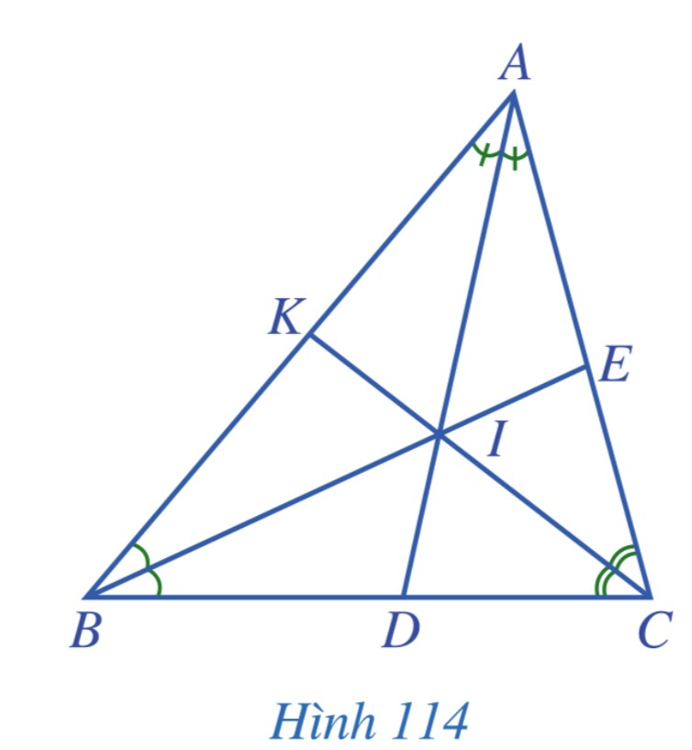


HĐ 2:
Thảo luận nhóm hoàn thành HĐ2
Quan sát các đường phân giác $AD,BE,CK$ của tam giác $ABC$ (Hình 114), cho biết ba đường phân giác đó có cùng đi qua một điểm hay không.
Giải
Ta thấy ba đường phân giác AD, BE, CK của tam giác ABC cùng đi qua điểm I.

Slide 17





KẾT LUẬN
Định lí:
Ba đường phân giác của một tam giác cùng đi qua một điểm
Nhận xét:
Để xác định giao điểm ba đường phân giác của một tam giác, ta chỉ cần vẽ hai đường phân giác bất kì và xác định giao điểm của hai đường đó.

Slide 18
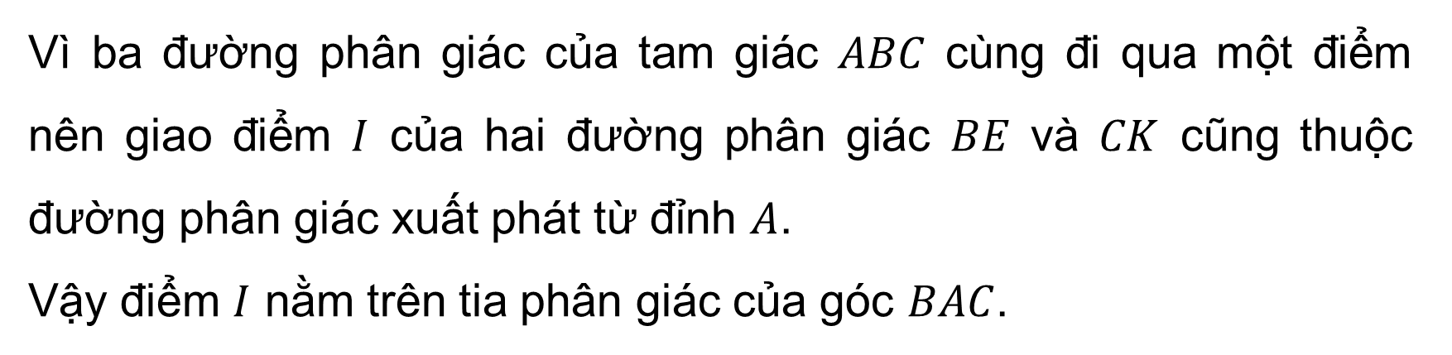
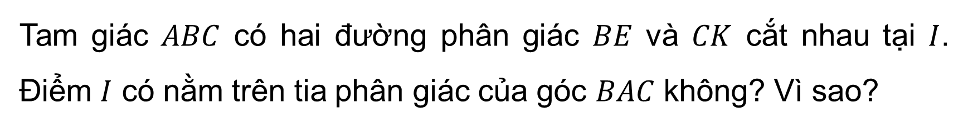
Ví dụ 4 (SGK – tr110)
Tam giác $ABC$ có hai đường phân giác $BE$ và $CK$ cắt nhau tại $I$. Điểm $I$ có nằm trên tia phân giác của góc $BAC$ không? Vì sao?
Giải
Vì ba đường phân giác của tam giác $ABC$ cùng đi qua một điểm nên giao điểm $I$ của hai đường phân giác $BE$ và $CK$ cũng thuộc đường phân giác xuất phát từ đỉnh $A$.
Vậy điểm $I$ nằm trên tia phân giác của góc $BAC$.

Slide 19

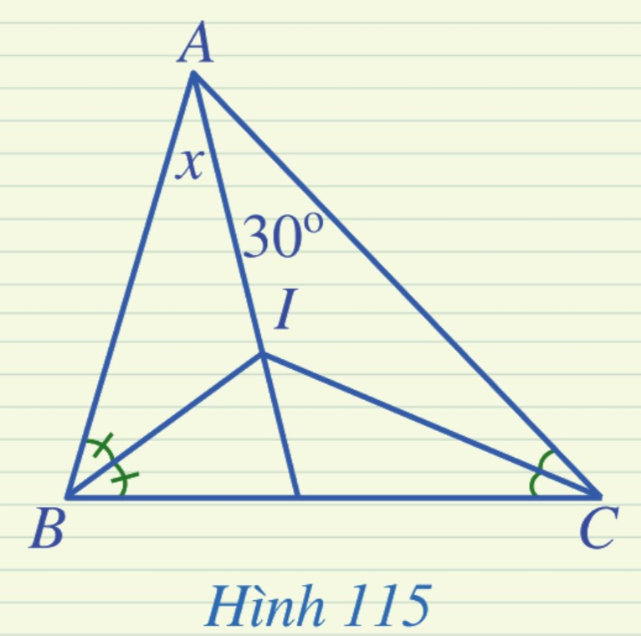

LUYỆN TẬP 2
Tìm số đo $x$ trong Hình 115.
Giải
Ta thấy đường phân giác của góc B và góc C cắt nhau tại I nên I là giao điểm ba đường phân giác của tam giác ABC.
Do đó AI là đường phân giác của $\hat{BAC}$.
$\hat{⇒BAI}=\hat{IAC}⇒x=30^{o}$

Slide 20
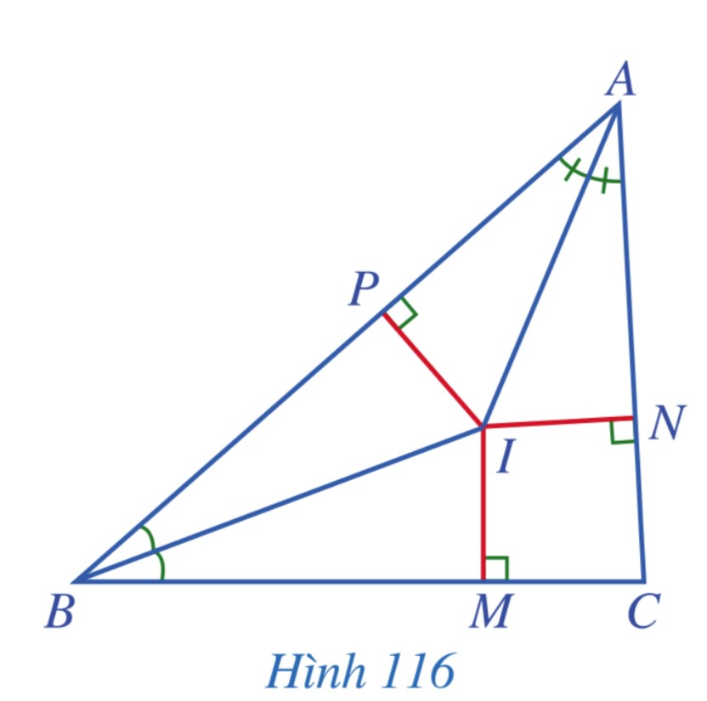


HĐ 3:
Quan sát giao điểm $I$ của ba đường phân giác trong tam giác $ABC$ (Hình 116 ) và so sánh độ dài ba đoạn thẳng $IM,IN,IP$
Giải
IP = IM = IN.

Slide 21

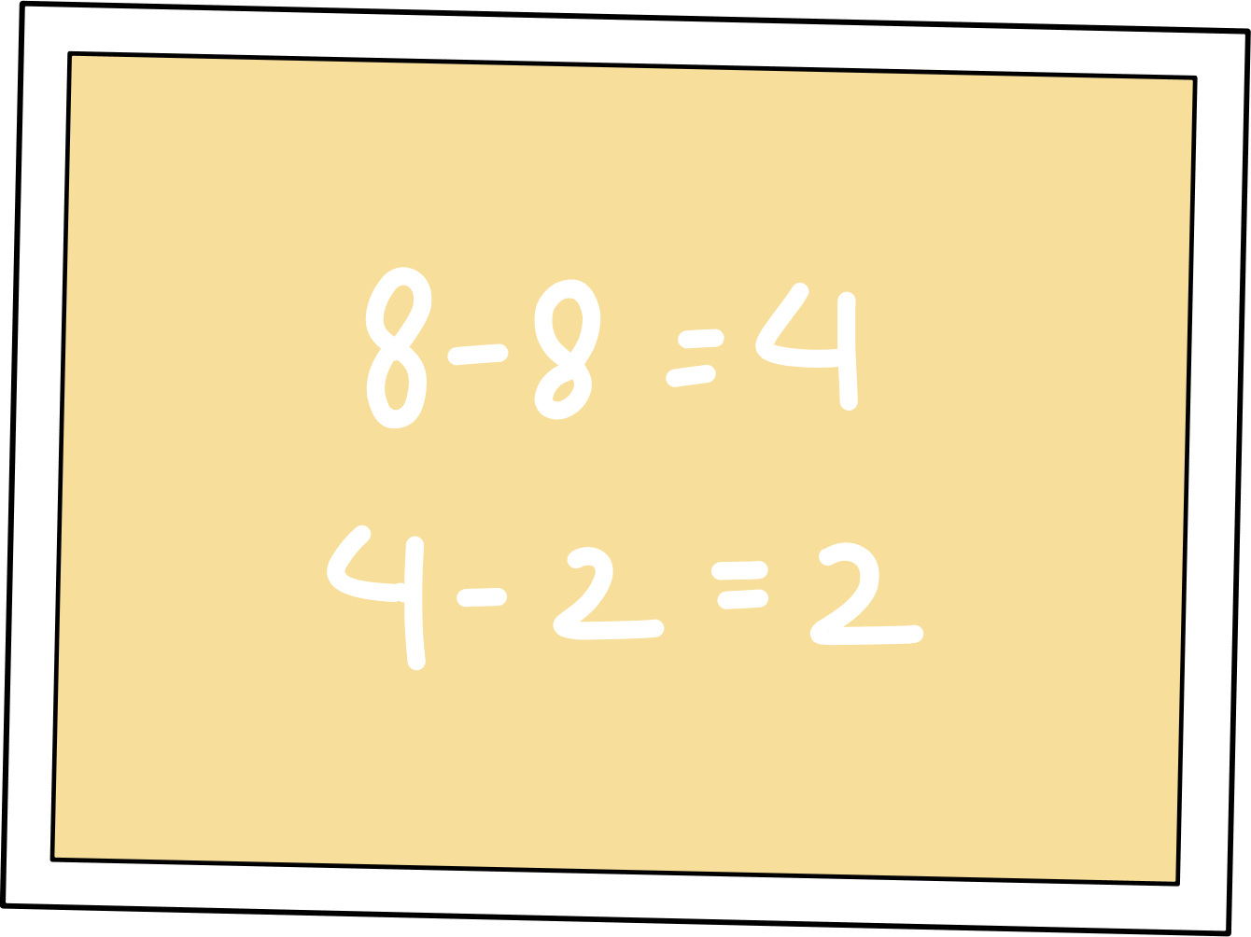


Nhận xét:
Giao điểm ba đường phân giác của một tam giác cách đều ba cạnh của tam giác đó.
KẾT LUẬN
Trong tam giác ABC, ba đường phân giác cùng đi qua một điểm và điểm đó cách đều ba cạnh của tam giác.

Slide 22
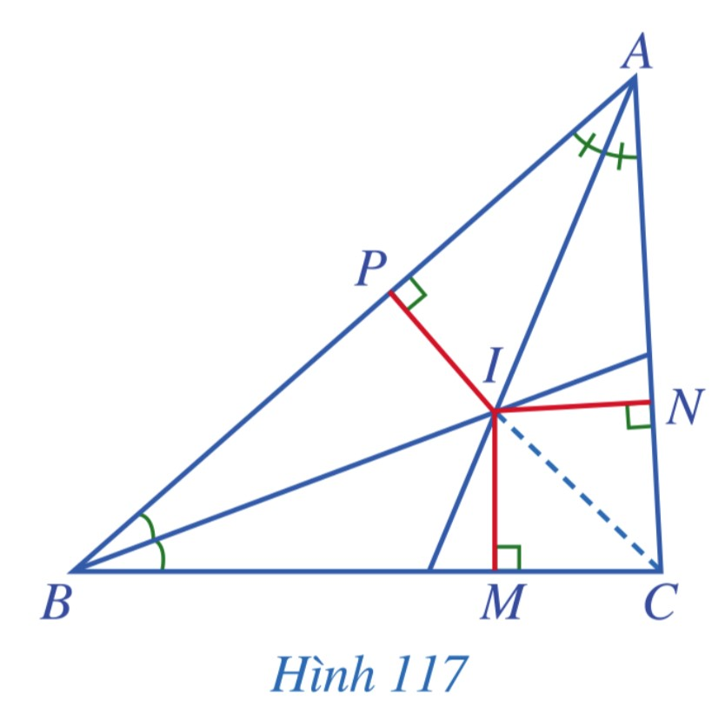



CHỨNG MINH
Vẽ các đường phân giác của các góc $BAC$ và $CBA$ cắt nhau tại $I$. Gọi $M,N,P$ lần lượt là hình chiếu của $I$ trên các cạnh $BC,CA,AB$ (Hình 117).
Giải
Vì I nằm trên tia phân giác của góc $BAC$ nên $IN=IP$. Tương tự ta có $IP=IM$.
Suy ra $IM=IN$.
Do đó điểm $I$ nằm trên đường phân giác của góc $ACB$.

Slide 23


CHỨNG MINH
Vẽ các đường phân giác của các góc $BAC$ và $CBA$ cắt nhau tại $I$. Gọi $M,N,P$ lần lượt là hình chiếu của $I$ trên các cạnh $BC,CA,AB$ (Hình 117).
Giải
Vậy ba đường phân giác của tam giác $ABC$ cùng đi qua điểm $I$.
Mặt khác, ta có: $IM=IN=IP$.
Vậy điểm $I$ cách đều ba cạnh của tam giác $ABC$.

Slide 24
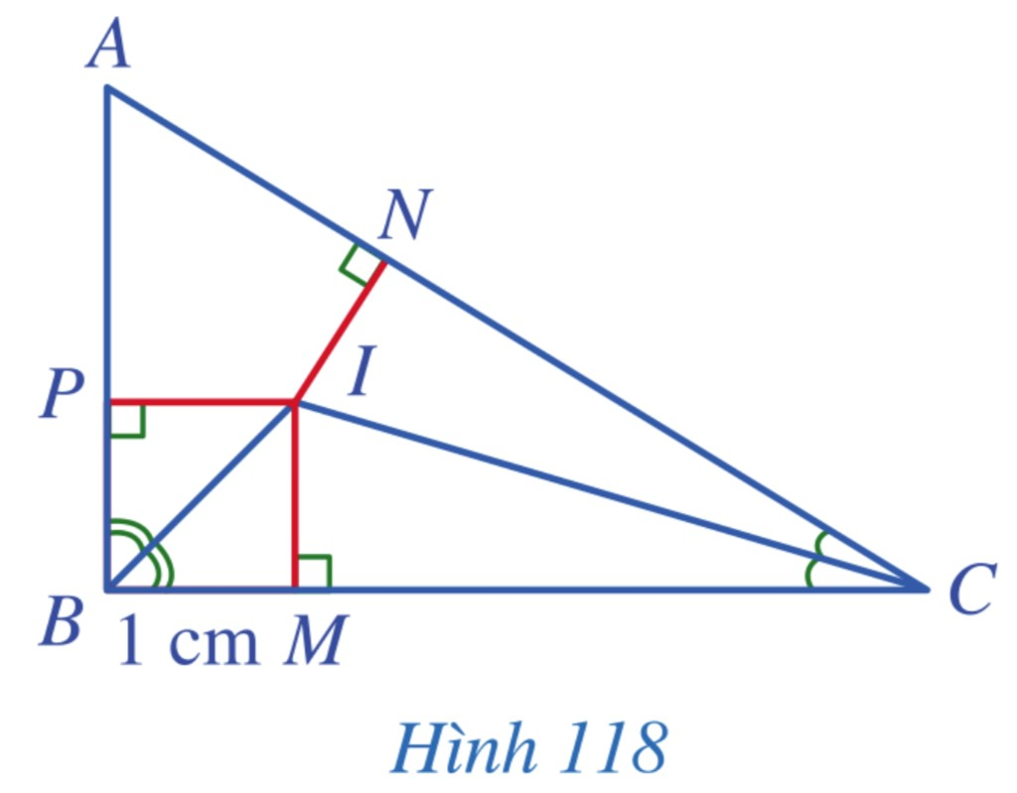

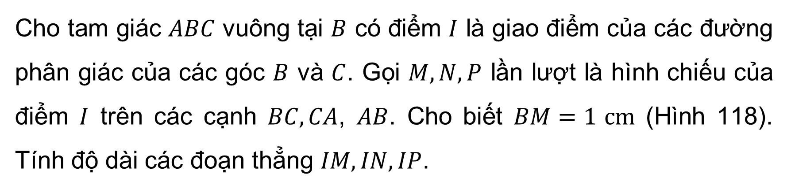
Ví dụ 5 (SGK – tr120)
Cho tam giác $ABC$ vuông tại $B$ có điểm $I$ là giao điểm của các đường phân giác của các góc $B$ và $C$. Gọi $M,N,P$ lần lượt là hình chiếu của điểm $I$ trên các cạnh $BC,CA$, $AB$. Cho biết $BM=1 cm$ (Hình 118). Tính độ dài các đoạn thẳng $IM,IN,IP$.

Slide 25

Giải
Do điểm $I$ là giao điểm của các đường phân giác của các góc $B$ và $C$ nên $I$ cũng là giao điểm ba đường phân giác của tam giác $ABC$.
Vì thế $IM=IN=IP$.
Trong tam giác vuông $ABC$, ta có:
$$\hat{IBC}=\hat{IBA}=\frac{1}{2}\hat{ABC}=\frac{1}{2}⋅{90}^{∘}={45}^{∘},$$
Tức là $\hat{MBI}={45}^{∘}$.

Slide 26

Giải
Trong tam giác vuông $MBI$, ta có:
$\hat{MIB}+\hat{MBI}={90}^{∘}$
nên $\hat{MIB}={90}^{∘}−\hat{MBI}={90}^{∘}−{45}^{∘}={45}^{∘}$.
Suy ra tam giác $MBI$ là tam giác vuông cân tại $M$.
Do đó $IM=BM=1 cm$.
Vậy $IM=IN=IP=1 cm$.

Slide 27
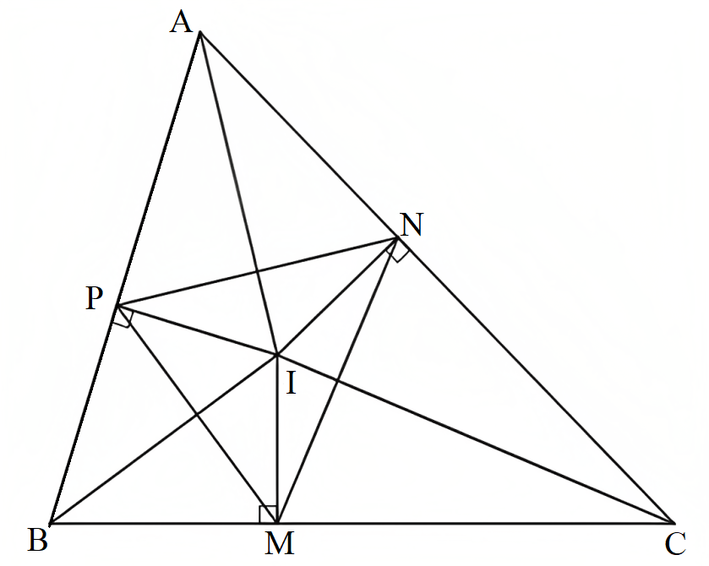
LUYỆN TẬP 3
Cho tam giác ABC có I là giao điểm của ba đường phân giác. M, N, P lần lượt là hình chiếu của I trên các cạnh BC, CA, AB. Chứng minh rằng: IA, IB, IC lần lượt là đường trung trực của các đoạn thẳng NP, PM, MN.
Giải
Chứng minh IA là đường trung trực của NP.
Do IP = IN nên I thuộc đường trung trực
của NP.

Slide 28

Giải
Xét ∆AIP vuông tại P và ∆AIN vuông tại N có:
AI chung.
IP = IN (theo giả thiết).
Suy ra AP = AN (2 cạnh tương ứng).
Do AP = AN nên A thuộc đường trung trực của NP.
Do đó IA là đường trung trực của NP.
Do đó ∆AIP = ∆AIN (cạnh huyền - cạnh góc vuông).

Slide 29
Giải
Chứng minh IB là đường trung trực của PM.
Do IP = IM nên I thuộc đường trung trực của PM.
Xét ∆BIP vuông tại P và ∆BIM vuông tại M có:
BI chung.
IP = IM (theo giả thiết).
Do đó ∆BIP = ∆BIM (cạnh huyền - cạnh góc vuông).
Suy ra BP = BM (2 cạnh tương ứng).
Do BP = BM nên B thuộc đường trung trực của PM.
Do đó IB là đường trung trực của PM.

Slide 30
Giải
Chứng minh IC là đường trung trực của MN.
Do IM = IN nên I thuộc đường trung trực của MN.
Xét ∆CIM vuông tại M và ∆CIN vuông tại N có:
CI chung.
IM = IN (theo giả thiết).
Do đó ∆CIM = ∆CIN (cạnh huyền - cạnh góc vuông).
Suy ra CM = CN (2 cạnh tương ứng).
Do CM = CN nên C thuộc đường trung trực của MN.
Do đó IC là đường trung trực của MN

Slide 31

HƯỚNG DẪN VỀ NHÀ
* Chuẩn bị trước
"Bài 12: Tính chất ba đường trung trực của tam giác".
* Ghi nhớ
kiến thức trong bài.
* Hoàn thành các bài tập trong SBT.

Slide 32


CẢM ƠN CÁC EM
ĐÃ THAM GIA BÀI HỌC!

